Slide 1
メダカ博士(はかせ)になろう

Slide 2
Q1 野生(やせい)のメダカは、
絶滅(ぜつめつ)のおそれがある。
① ある
② ない

Slide 3
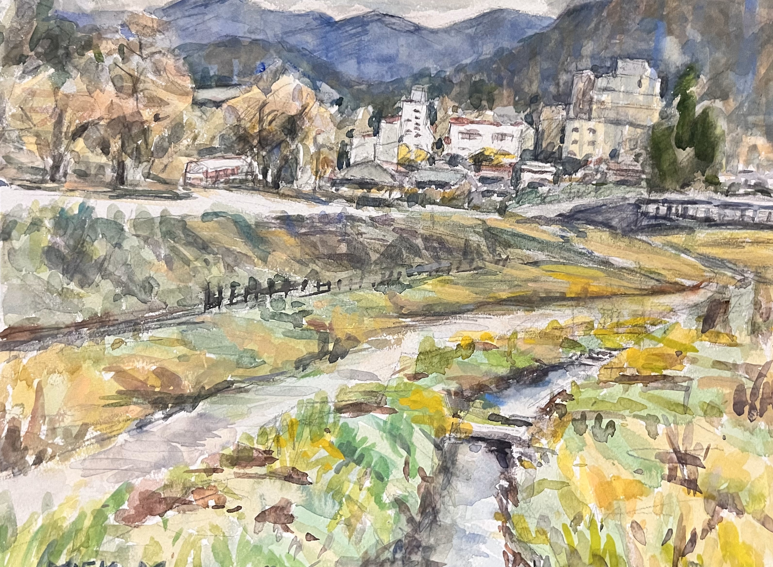
１つは急激な経済成長による汚染です。上下水道が普及してない時代の汚染水の垂れ流し・農薬による効率化が進み汚染された河川では生き残れません。
2つ目は人間主体の環境整備です。護岸工事や用水路のコンクリート化は水の流れを強めます。また産卵床になる水草も奪ってしまいました。
3つ目は外来種の増加、特にスポーツフィッシングに代表されるブラックバスやブルーギルの、釣り人による無責任な放流です。

Slide 4
Q2 日本にいるメダカは、
大きく分けて何種類ですか。
① ２種類
② ９種類
③ 10種類

Slide 5
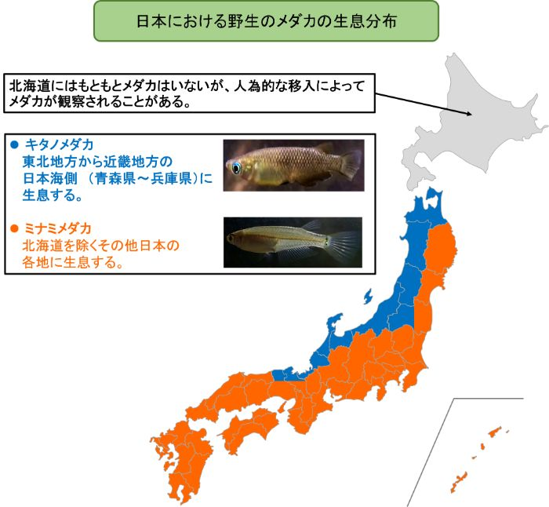
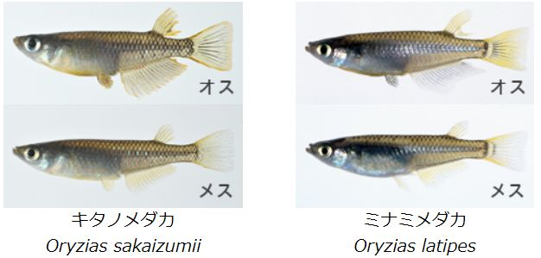

Slide 6
Q3 DNA鑑定された横浜メダカは、
住んでいた３つの場所の名前を付けています。
①
大池メダカ
六ッ川メダカ
矢部メダカ
②
大池メダカ
名瀬メダカ
矢部メダカ

Slide 7
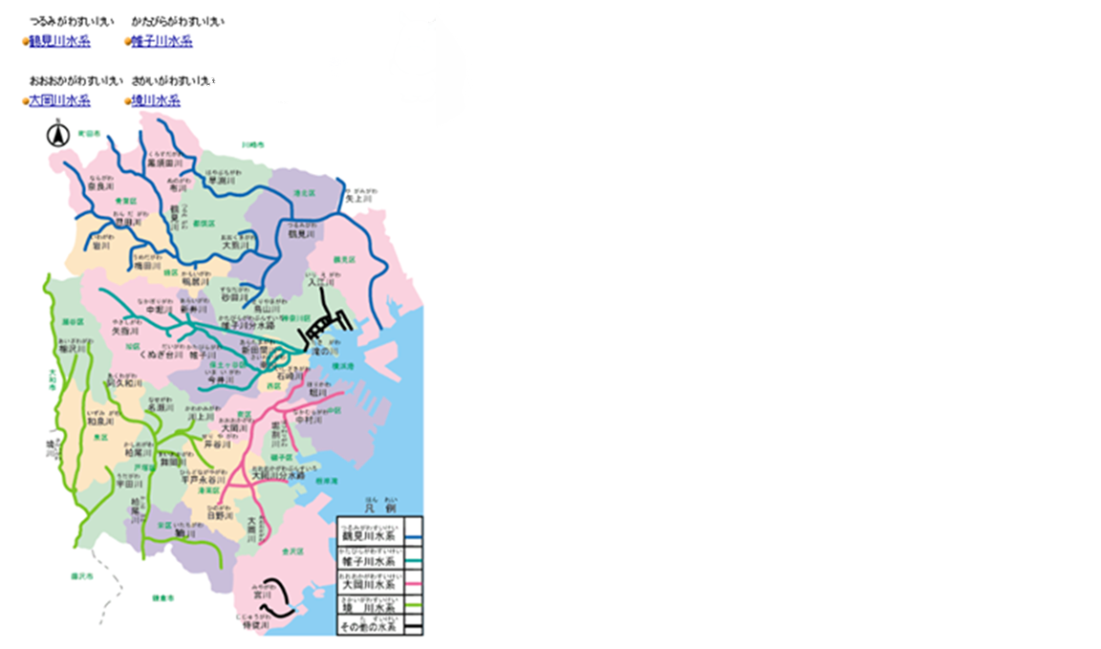

Slide 8
Q4 横浜メダカは、どこの動物園で
保存されていますか。
①
野毛山動物園
金沢動物園
②
ズーラシア
八景島
シーパラダイス

Slide 9
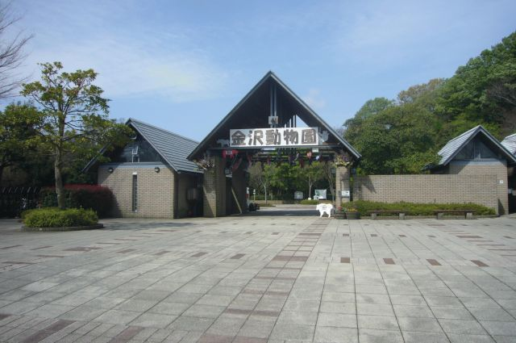
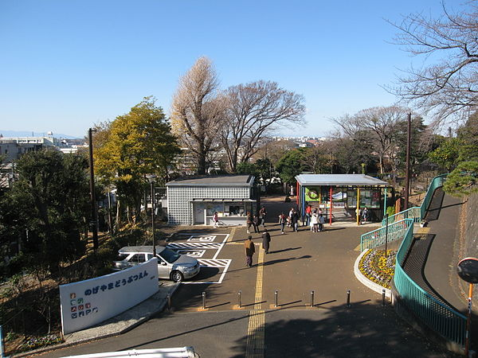

Slide 10
Q5 横浜メダカ（名瀬メダカ）を保存している場所は？
①名瀬の里山
②名瀬小学校

Slide 11
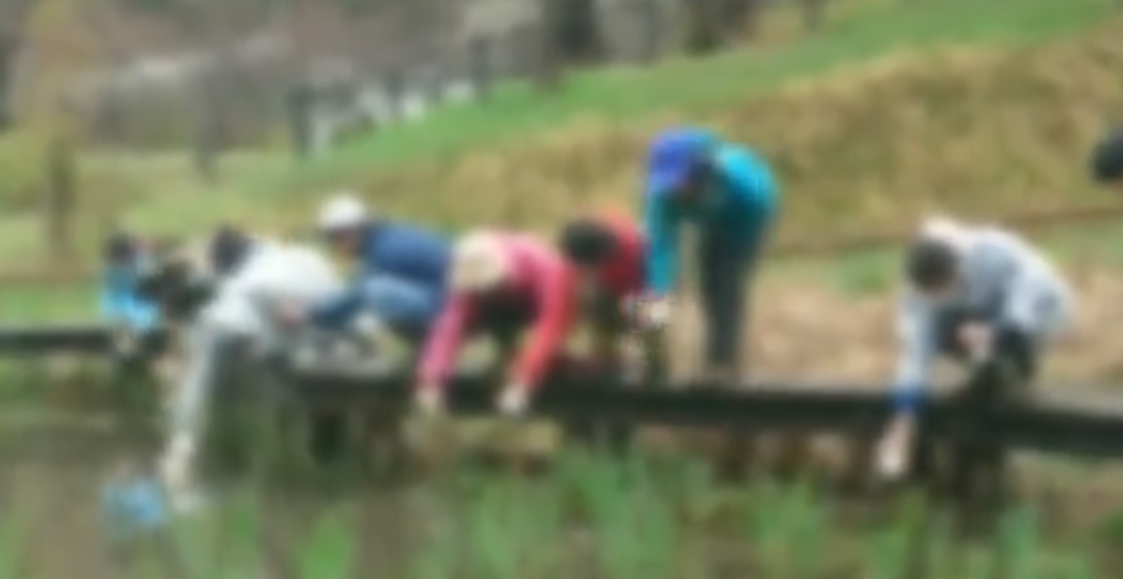
放流の様子
2017年5月

Slide 12
Q6 探している横浜メダカの水系は？
①鶴見川
②帷子川
③境川
④大岡川

Slide 13
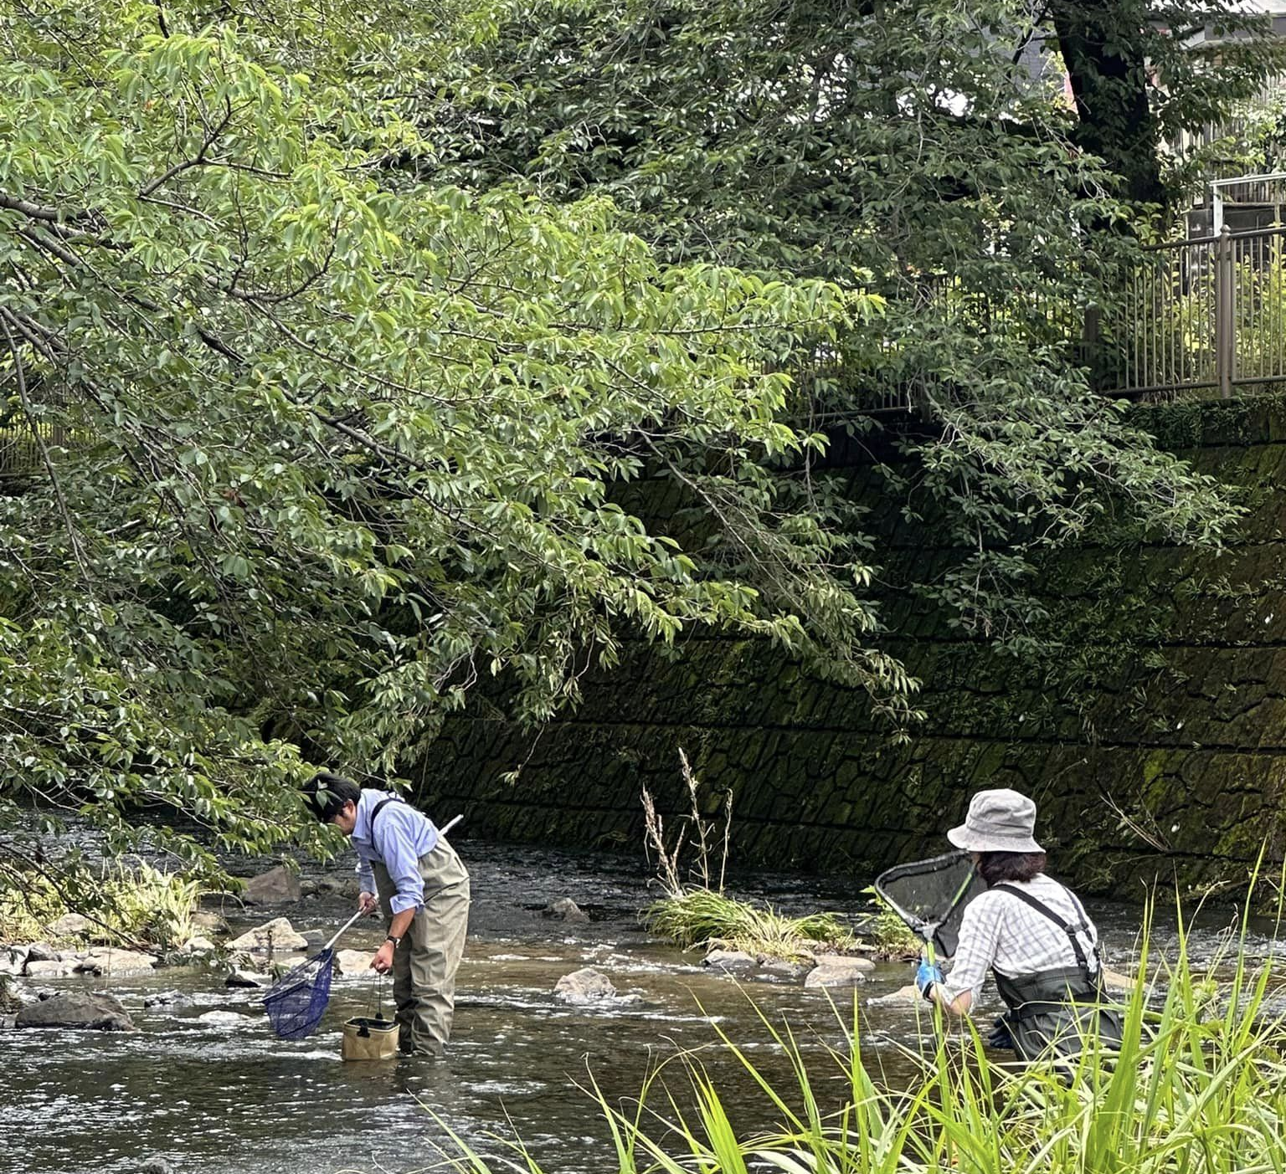
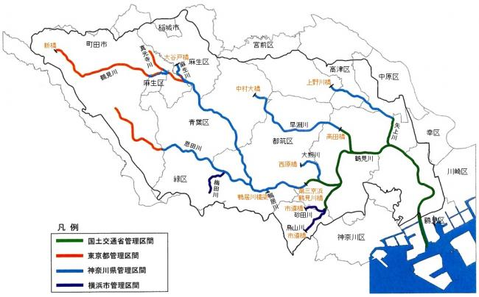
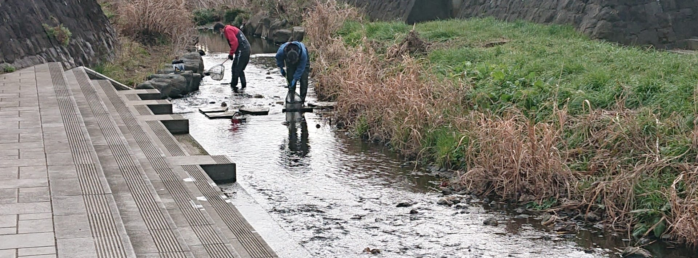
鶴見川水系

Slide 14
Q10 飼っているメダカを、
川に流してもよい。
①よい
②いけない

Slide 15
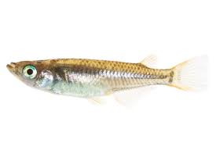
日本のメダカは、北日本に生息する「キタノメダカ」と関東以南に生息する「ミナミメダカ」の2種が存在し、さらに遺伝子レベルの違いでキタノメダカは3グループに、ミナミメダカは12グループに分類されています。純血種のメダカの遺伝子には、自然環境の変化に適応してきた地域ごとの長い歴史が刻まれており、純血種のメダカの遺伝子情報そのものが自然環境の変化を分析するための貴重な資料であるともいえます。
外来種の放流の危険性はニュースなどで大きく報じられていますが、観賞用メダカの放流もそれと同様で、本来生息する地域の枠を超えて生体を移動させることは生態系に多大な影響を及ぼします。生物の多様性を保つことは、人間の生存環境を守ることにも直結する重大な問題なのです

